Slide 1

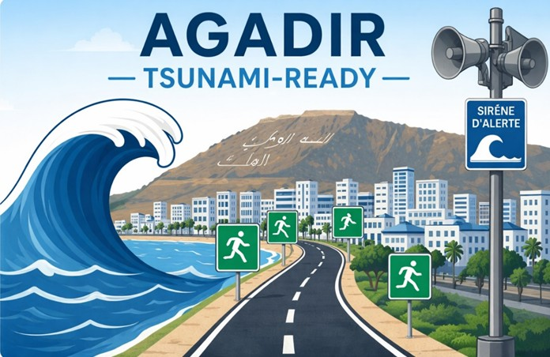
1
2
3
4
5
6
CHIFFREMENT DES DONNÉES SENSIBLES
ARCHITECTURE SÉCURISÉE PROPOSÉE
ANALYSE DES RISQUES
VULNÉRABILITÉS DÉTECTÉES
INTRODUCTION
CONCLUSION
Agadir Tsunami-Ready
(Gestion des routes d’évacuation et des sirènes d’alerte)
PLAN :
Architecture Globale Sécurisée
Implémentation RBAC Complète
Protection Anti-SQL Injection
Sécurisation des Communications (HTTPS/TLS)
Signature HMAC des Signaux d'Alerte
Déclenchement Sécurisé des Sirènes
Protection Firewall (UFW)
SQL Injection
Man-in-the-Middle
Absence de Contrôle d'Accès
Déni de Service
Falsification des Signaux d'Alerte
Données Capteurs Aberrantes
Chiffrement au niveau base de données
Variables d'environnement (gestion des secrets)
Modèle de Menaces
Surface d’Attaque
Analyse des Risques (Méthode DREAD)
construire un site web plus sécurisé garantissant la confidentialité des utilisateurs
Objectif de projet
Structure de projet
Réaliser par:
IKRAM MOURABIT
ABELLAH M’RAK

Slide 2
1
2
3
4
5
6
CHIFFREMENT DES DONNÉES SENSIBLES
ARCHITECTURE SÉCURISÉE PROPOSÉE
ANALYSE DES RISQUES
VULNÉRABILITÉS DÉTECTÉES
INTRODUCTION
CONCLUSION
Agadir Tsunami-Ready
(Gestion des routes d’évacuation et des sirènes d’alerte)
PLAN :
Architecture Globale Sécurisée
Implémentation RBAC Complète
Protection Anti-SQL Injection
Sécurisation des Communications (HTTPS/TLS)
Signature HMAC des Signaux d'Alerte
Déclenchement Sécurisé des Sirènes
Protection Firewall (UFW)
SQL Injection
Man-in-the-Middle
Absence de Contrôle d'Accès
Déni de Service
Falsification des Signaux d'Alerte
Données Capteurs Aberrantes
Chiffrement au niveau base de données
Variables d'environnement (gestion des secrets)
Modèle de Menaces
Surface d’Attaque
Analyse des Risques (Méthode DREAD)
construire un site web plus sécurisé garantissant la confidentialité des utilisateurs
Objectif de projet
Structure de projet
Réaliser par:
ABELLAH M’RAK
IKRAM MOURABIT

Slide 3
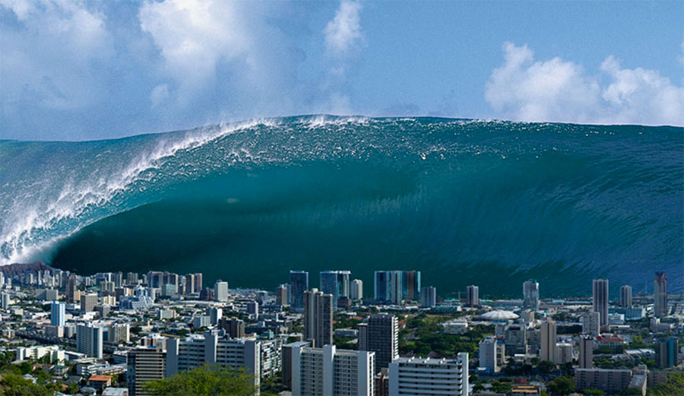
INTRODUCTION
1
2
3
4
5
6
HENRY GANTT
ARCHITECTURE SÉCURISÉE PROPOSÉE
CHIFFREMENT DES DONNÉES SENSIBLES
INTRODUCTION
ANALYSE DES RISQUES
VULNÉRABILITÉS DÉTECTÉES
CONCLUSION
PLAN :
1861-1919
Architecture Globale Sécurisée
Implémentation RBAC Complète
Protection Anti-SQL Injection
Sécurisation des Communications (HTTPS/TLS)
Signature HMAC des Signaux d'Alerte
Déclenchement Sécurisé des Sirènes
Protection Firewall (UFW)
Henry Gantt est un ingénieur et consultant en gestion américain, connu pour avoir créé le diagramme de Gantt. Il est considéré comme un pionnier du management scientifique au début du XXᵉ siècle
Le diagramme de Gantt, créé au début du XXᵉ siècle par Henry Gantt, s’inspire des travaux de Karol Adamiecki et vise à améliorer l’efficacité de la production industrielle et la gestion des projets.
SQL Injection
Man-in-the-Middle
Absence de Contrôle d'Accès
Déni de Service
Falsification des Signaux d'Alerte
Données Capteurs Aberrantes
Modèle de Menaces
Surface d’Attaque
Analyse des Risques (Méthode DREAD)
Chiffrement au niveau base de données
Variables d'environnement (gestion des secrets)
construire un site web plus sécurisé garantissant la confidentialité des utilisateurs
Objectif de projet
Structure de projet

Slide 4
INTRODUCTION
1
2
3
4
5
6
CHIFFREMENT DES DONNÉES SENSIBLES
HENRY GANTT
ARCHITECTURE SÉCURISÉE PROPOSÉE
ANALYSE DES RISQUES
VULNÉRABILITÉS DÉTECTÉES
INTRODUCTION
CONCLUSION
Objectif de projet
Architecture Globale Sécurisée
Implémentation RBAC Complète
Protection Anti-SQL Injection
Sécurisation des Communications (HTTPS/TLS)
Signature HMAC des Signaux d'Alerte
Déclenchement Sécurisé des Sirènes
Protection Firewall (UFW)
1861-1919
SQL Injection
Man-in-the-Middle
Absence de Contrôle d'Accès
Déni de Service
Falsification des Signaux d'Alerte
Données Capteurs Aberrantes
Henry Gantt est un ingénieur et consultant en gestion américain, connu pour avoir créé le diagramme de Gantt. Il est considéré comme un pionnier du management scientifique au début du XXᵉ siècle
Le diagramme de Gantt, créé au début du XXᵉ siècle par Henry Gantt, s’inspire des travaux de Karol Adamiecki et vise à améliorer l’efficacité de la production industrielle et la gestion des projets.
Chiffrement au niveau base de données
Variables d'environnement (gestion des secrets)
Modèle de Menaces
Surface d’Attaque
Analyse des Risques (Méthode DREAD)
construire un site web plus sécurisé garantissant la confidentialité des utilisateurs
Objectif de projet
Structure de projet

Slide 5
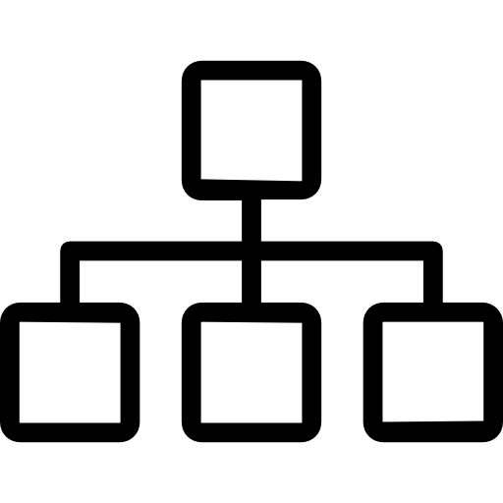
INTRODUCTION
1
2
3
4
5
6
Modèle de Menaces
Surface d’Attaque
Méthode DREAD
Origine et évolution de diagramme de Gantt
Le système Agadir Tsunami-Ready est un système d'information critique conçu pour la région Souss-Massa.
Il assure la gestion des routes d'évacuation côtières et le déclenchement automatique des sirènes d'alerte en cas de détection d'un séisme marin de magnitude supérieure ou égale à 6,5 sur l'échelle de Richter
Structure d’un diagramme de Gantt
Intérêt
et
avantages
Limites
et
difficultés
Exemple d’application
Conclusion
Le système fait face à des menaces externes et internes visant à manipuler les alertes ou accéder à des données sensibles.
L’API REST et le dashboard exposés, ainsi que la base de données, les capteurs et les sirènes, constituent des points critiques à haut risque en cas de compromission interne ou externe.
Les risques les plus élevés sont la falsification des alertes et les injections SQL (8.4), suivis des attaques par déni de service (8.2), puis de l’accès non autorisé, de l’injection de données capteurs (7.2–7.0) et des attaques Man-in-the-Middle (6.8).
Objectif de projet
Axe des tâches (vertical)
Axe du temps (horizontal)
Barres représentant la durée
Dépendances entre les tâches (enchaînement)
Vision globale sur le projet
Planification claire des délais
Suivi de l’avancement
Communication facilitée entre les membres du projet
Complexité pour les grands projets
Mises à jour fréquentes nécessaires
Ne montre pas les ressources en détail
Définition du diagramme de Gantt
Henry Gantt et création du concept
Évolution avec les outils numériques
Exemple simple de projet
Lecture et interprétation du diagramme
Importance du diagramme de Gantt dans la gestion de projet
Structure de projet

Slide 6
Structure d’un diagramme de Gantt
ANALYSE DES RISQUES
Modèle de Menaces
Surface d’Attaque
Méthode DREAD
Le système fait face à des menaces externes et internes visant à manipuler les alertes ou accéder à des données sensibles.
L’API REST et le dashboard exposés, ainsi que la base de données, les capteurs et les sirènes, constituent des points critiques à haut risque en cas de compromission interne ou externe.
Les risques les plus élevés sont la falsification des alertes et les injections SQL (8.4), suivis des attaques par déni de service (8.2), puis de l’accès non autorisé, de l’injection de données capteurs (7.2–7.0) et des attaques Man-in-the-Middle (6.8).

Slide 7
ANALYSE DES RISQUES
Modèle de Menaces
Surface d’Attaque
Méthode DREAD
Le système fait face à des menaces externes et internes visant à manipuler les alertes ou accéder à des données sensibles.
L’API REST et le dashboard exposés, ainsi que la base de données, les capteurs et les sirènes, constituent des points critiques à haut risque en cas de compromission interne ou externe.
Les risques les plus élevés sont la falsification des alertes et les injections SQL (8.4), suivis des attaques par déni de service (8.2), puis de l’accès non autorisé, de l’injection de données capteurs (7.2–7.0) et des attaques Man-in-the-Middle (6.8).

Slide 8

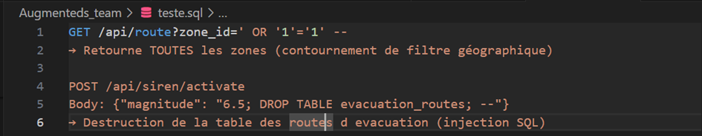
SQL Injection
VULNÉRABILITÉS DÉTECTÉES
04
ANALYSE DES RISQUES
Modèle de Menaces
Surface d’Attaque
Méthode DREAD
03
01
Le système fait face à des menaces externes et internes visant à manipuler les alertes ou accéder à des données sensibles.
L’API REST et le dashboard exposés, ainsi que la base de données, les capteurs et les sirènes, constituent des points critiques à haut risque en cas de compromission interne ou externe.
Les risques les plus élevés sont la falsification des alertes et les injections SQL (8.4), suivis des attaques par déni de service (8.2), puis de l’accès non autorisé, de l’injection de données capteurs (7.2–7.0) et des attaques Man-in-the-Middle (6.8).
02

Slide 9

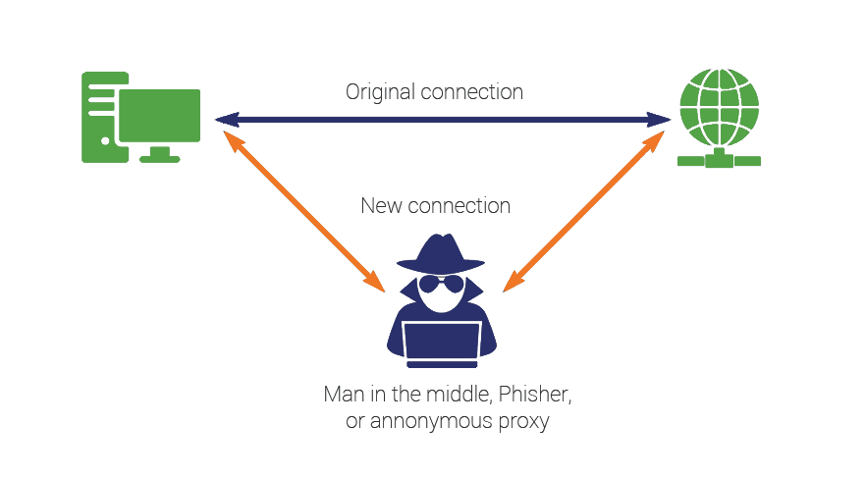
Man-in-the-Middle
04
SQL Injection
Modèle de Menaces
Surface d’Attaque
Méthode DREAD
03
01
Le système fait face à des menaces externes et internes visant à manipuler les alertes ou accéder à des données sensibles.
L’API REST et le dashboard exposés, ainsi que la base de données, les capteurs et les sirènes, constituent des points critiques à haut risque en cas de compromission interne ou externe.
Les risques les plus élevés sont la falsification des alertes et les injections SQL (8.4), suivis des attaques par déni de service (8.2), puis de l’accès non autorisé, de l’injection de données capteurs (7.2–7.0) et des attaques Man-in-the-Middle (6.8).
02

Slide 10


SQL Injection
Déni de Service
04
Man-in-the-Middle
03
01
02
Supply Chain 4.0

Slide 11

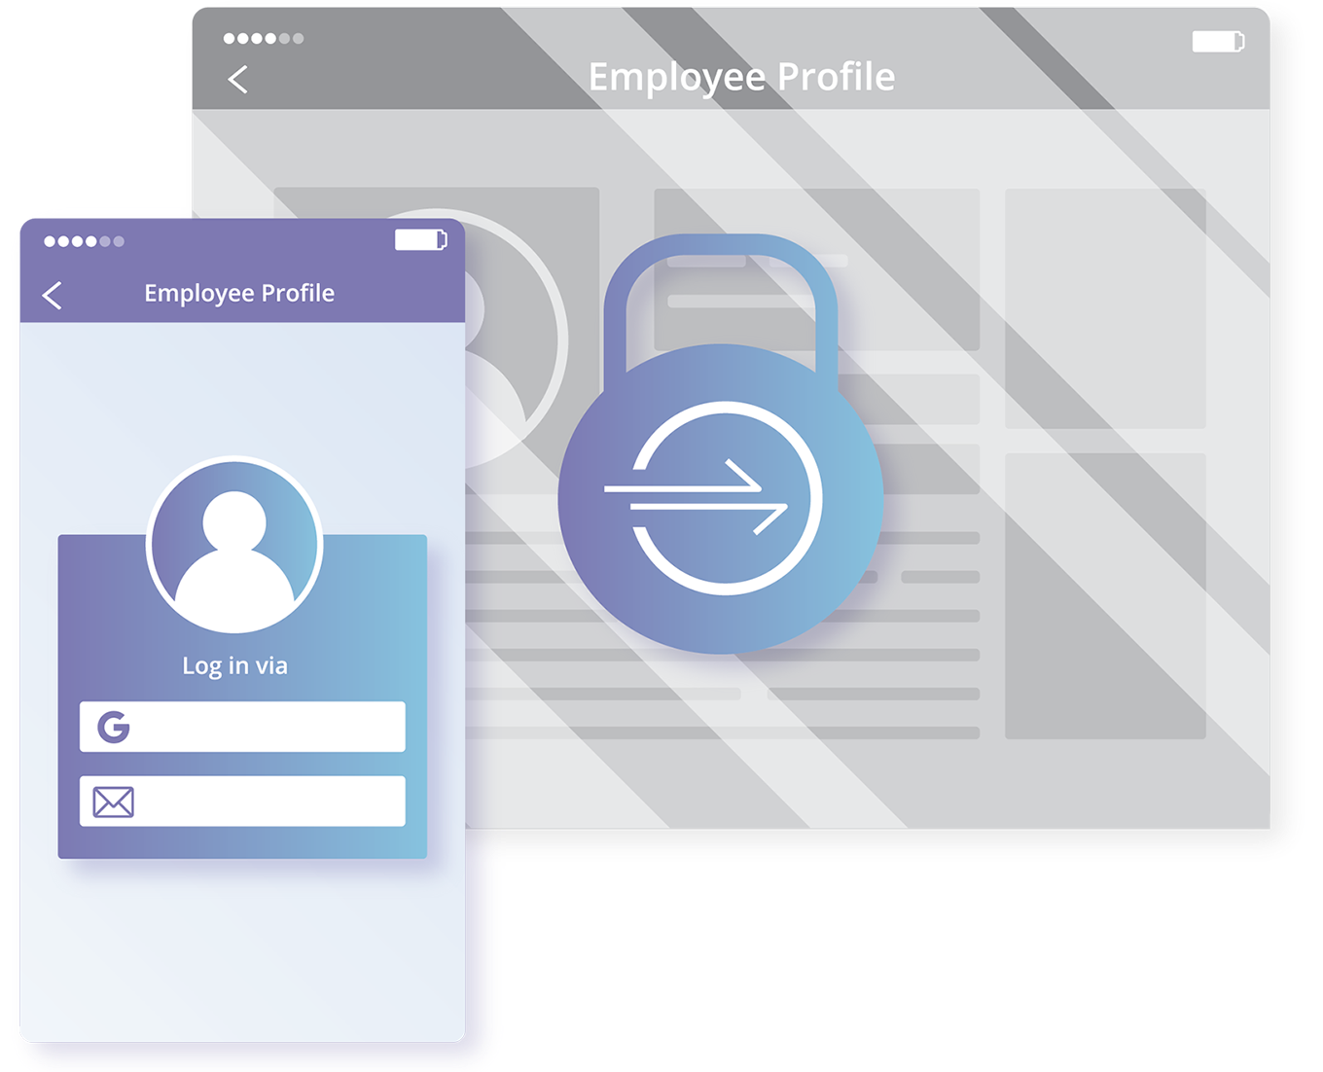
Absence de Contrôle d'Accès
04
Déni de Service
03
01
02
Gestion des flux

Slide 12



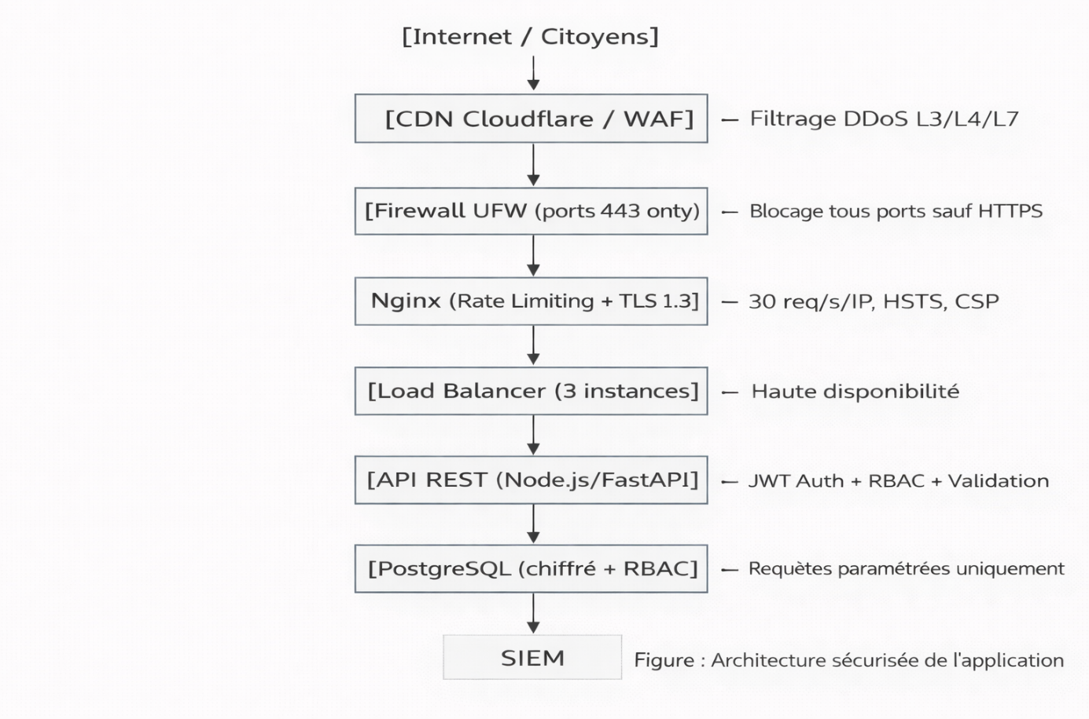

Déni de Service
04
ARCHITECTURE SÉCURISÉE PROPOSÉE
Absence de Contrôle d'Accès
Architecture Globale Sécurisée
03
01
02

Slide 13
Absence de Contrôle d'Accès
04
ARCHITECTURE SÉCURISÉE PROPOSÉE
Architecture Globale Sécurisée
03
01
02

Slide 14
ARCHITECTURE SÉCURISÉE PROPOSÉE
Implémentation RBAC Complète

Slide 15



ARCHITECTURE SÉCURISÉE PROPOSÉE
Protection Anti-SQL Injection

Slide 16
ARCHITECTURE SÉCURISÉE PROPOSÉE
Sécurisation des Communications (HTTPS/TLS)

Slide 17
ARCHITECTURE SÉCURISÉE PROPOSÉE
Signature HMAC des Signaux d'Alerte

Slide 18

ARCHITECTURE SÉCURISÉE PROPOSÉE
Trigger SQL – Déclenchement Sécurisé des Sirènes

Slide 19
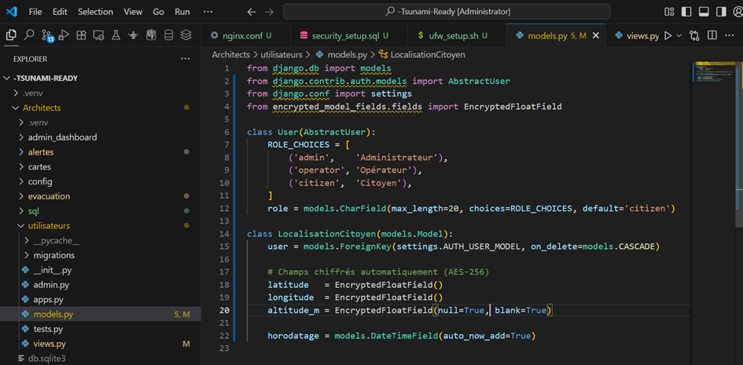

CHIFFREMENT DES DONNÉES SENSIBLES
ARCHITECTURE SÉCURISÉE PROPOSÉE
Protection Firewall (UFW)
Chiffrement au niveau base de données

Slide 20
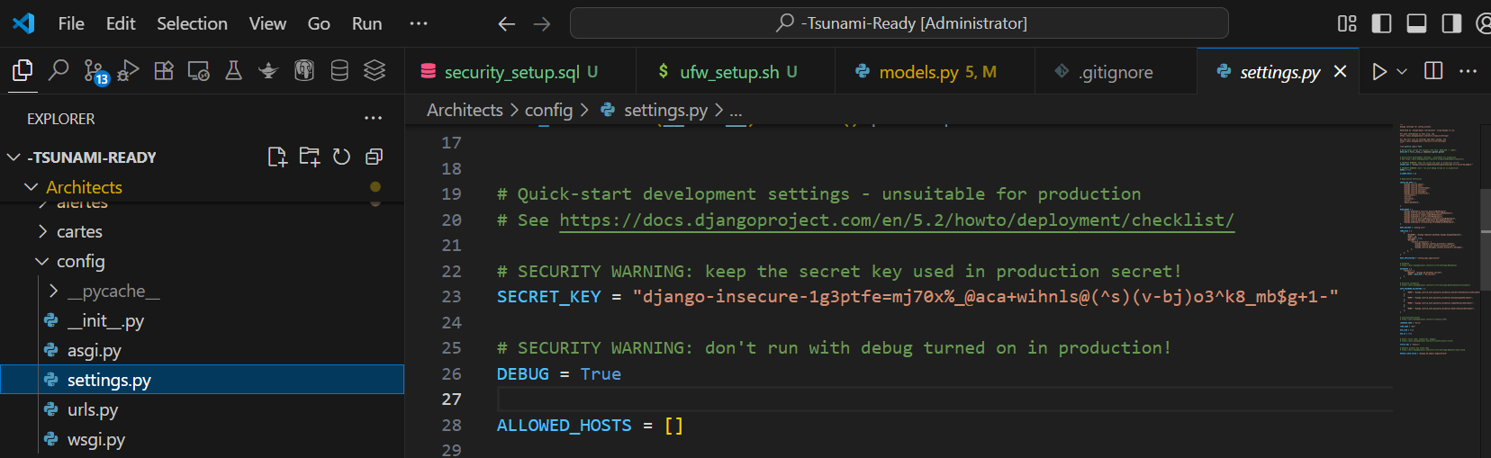
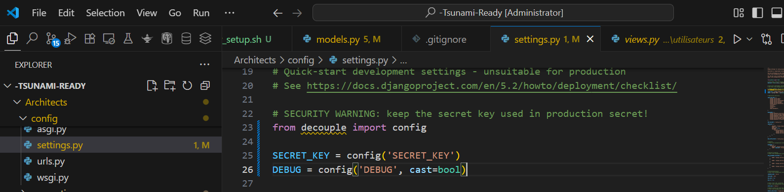

CHIFFREMENT DES DONNÉES SENSIBLES
Le chiffrement des données sensibles dans le système Agadir Tsunami-Ready a été mis en place directement au niveau des modèles Django afin de garantir la confidentialité des informations critiques.
Chiffrement au niveau base de données
Variables d'environnement (gestion des secrets)

Slide 21
CHIFFREMENT DES DONNÉES SENSIBLES
Variables d'environnement (gestion des secrets)

Slide 22
CHIFFREMENT DES DONNÉES SENSIBLES
les fichiers de configuration
Variables d'environnement (gestion des secrets)

Slide 23

Conclusion
CHIFFREMENT DES DONNÉES SENSIBLES
les fichiers de configuration
Fichier créé : .env
Variables d'environnement (gestion des secrets)
En conclusion, ce projet de sécurisation du système Agadir Tsunami-Ready a permis de transformer une plateforme de gestion d'urgence en une infrastructure numérique résiliente et de confiance. Au-delà de l'implémentation technique, ce travail nous a confrontés aux réalités de la Confiance Numérique : protéger les données sensibles tout en garantissant la disponibilité d'une alerte critique.

Slide 24
Conclusion
En conclusion, ce projet de sécurisation du système Agadir Tsunami-Ready a permis de transformer une plateforme de gestion d'urgence en une infrastructure numérique résiliente et de confiance. Au-delà de l'implémentation technique, ce travail nous a confrontés aux réalités de la Confiance Numérique : protéger les données sensibles tout en garantissant la disponibilité d'une alerte critique.
les fichiers de configuration
Fichier créé : .env

Slide 25

Merci pour votre attention

